Slide 1
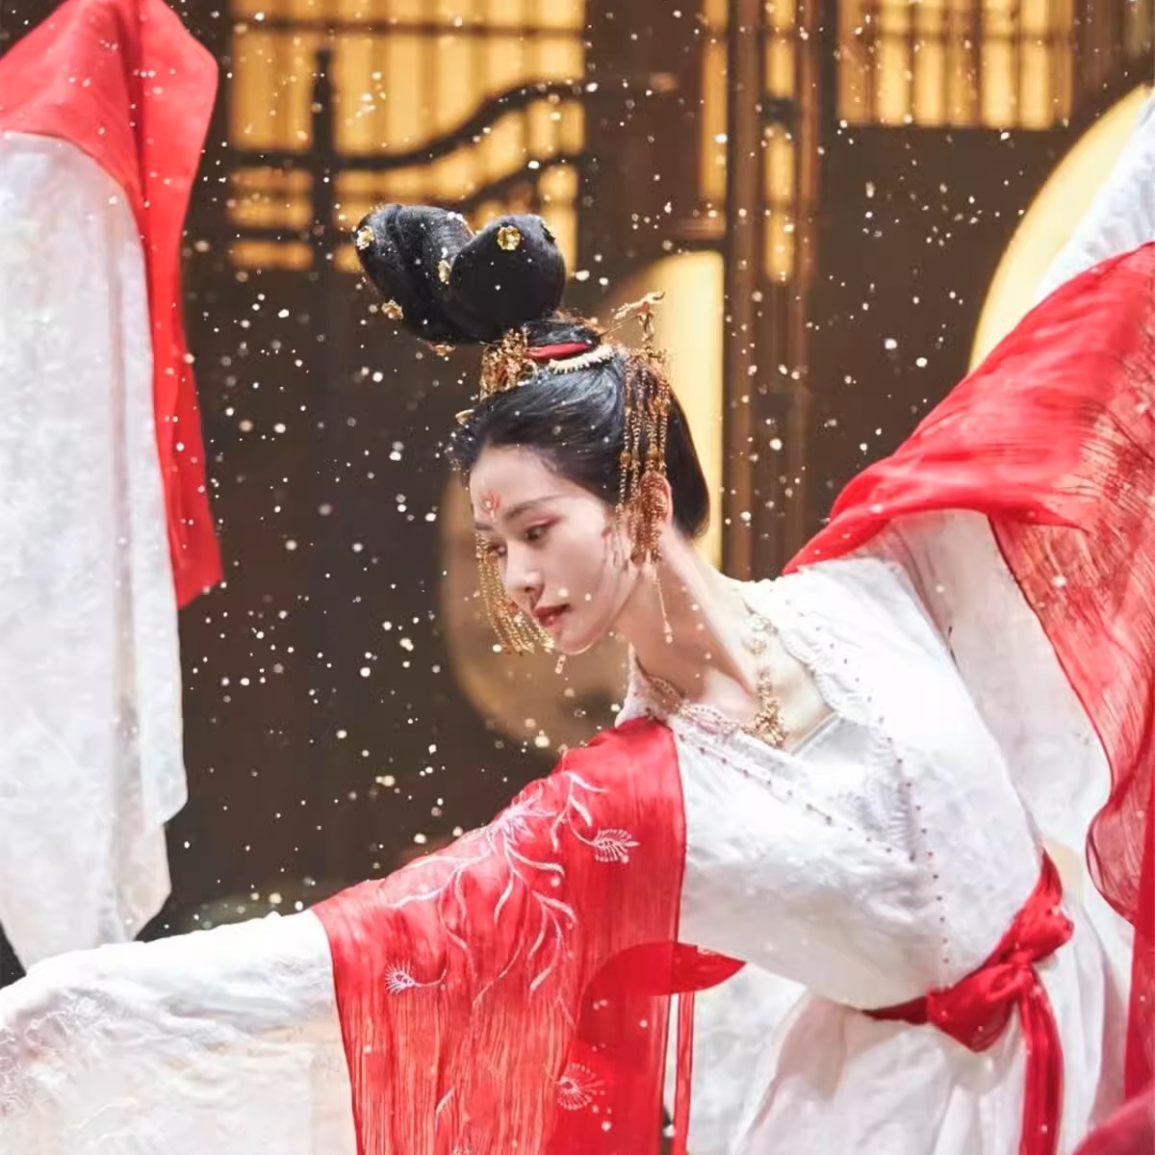
江湖夢/漢旅
學員:陳羅合
指導老師:周季賢

Slide 2
主題介紹
2
探險新天地，享受無限驚喜！作為一名熱愛旅行和古裝造型的愛好者，我喜歡探索不同的國度和文化，同時也沉浸在古裝的魅力中。無論是走在異國的街頭，還是穿上精緻的漢服、唐裝，每一刻都充滿了樂趣與感動。
旅行讓我感受到了自然的壯麗、人文的深厚；古裝則讓我穿越時空，體驗歷史的風采。如果你也對旅行和古裝有著同樣的熱情，歡迎一起分享資訊、交流心得，讓我們在探索世界的同時，也能重溫古代的優雅與華美。讓我們一起踏上這段美妙的旅程，捕捉每一個精彩瞬間，讓每一次旅行和每一套古裝都成為我們美好的回憶！

Slide 3















開發技術
3
前端技術:JavaScript、BootStrap5、Ajax、jQuery、CSS3、HTML5 後端技術:C#、ASP.NET MVC 5 資料庫存取:ADO.NET、Entity Framework、T-SQL、LINQ 資料庫:SQL Server
套件:Azure、Open AI Service

Slide 4
功能說明
訪客
註冊會員 登入會員 檢視旅遊行程 寄送Email AI對話客服
會員
會員登入驗證、亂數驗證碼 忘記帳號密碼 修改會員資料 查詢訂單明細 加入/刪除收藏行程 報名行程
員工登入 旅遊行程新增、修改、刪除、查詢 旅遊訂單檢視、刪除
員工

Slide 5
網站操作
5

Slide 6




感謝您
簡報者姓名:陳羅合

